Slide 1
Arisman Iran
Referent: Mayra Menconi
Datum: 19.06.2024
Ruprecht-Karls-Universität Heidelberg
Institut für Ur- und Frühgeschichte und Vorderasiatische Archäologie
Seminar: Material, Technik und Produktion in Altvorderasien
Dozent: Michael Rummel

Slide 2
Gliederung
Topographie
Oberflächen(be-)funde
Beginn der Feldforschung
Chronologie
Sialk-Keramik Areal B
Metallhandwerk
Kupferhandwerk in der älteren Nutzungsphase
Kupferhandwerk in der jüngeren Nutzungsphase
weitere Metallverarbeitung
Revier Laghe Morad. Foto: Klaus Stange; aus: https://www.bergbaumuseum.de/forschung/forschungsprojekte/ancient-mining-and-metallurgy-at-the-west-central-plateau (Stand 17.06.2024)

Slide 3
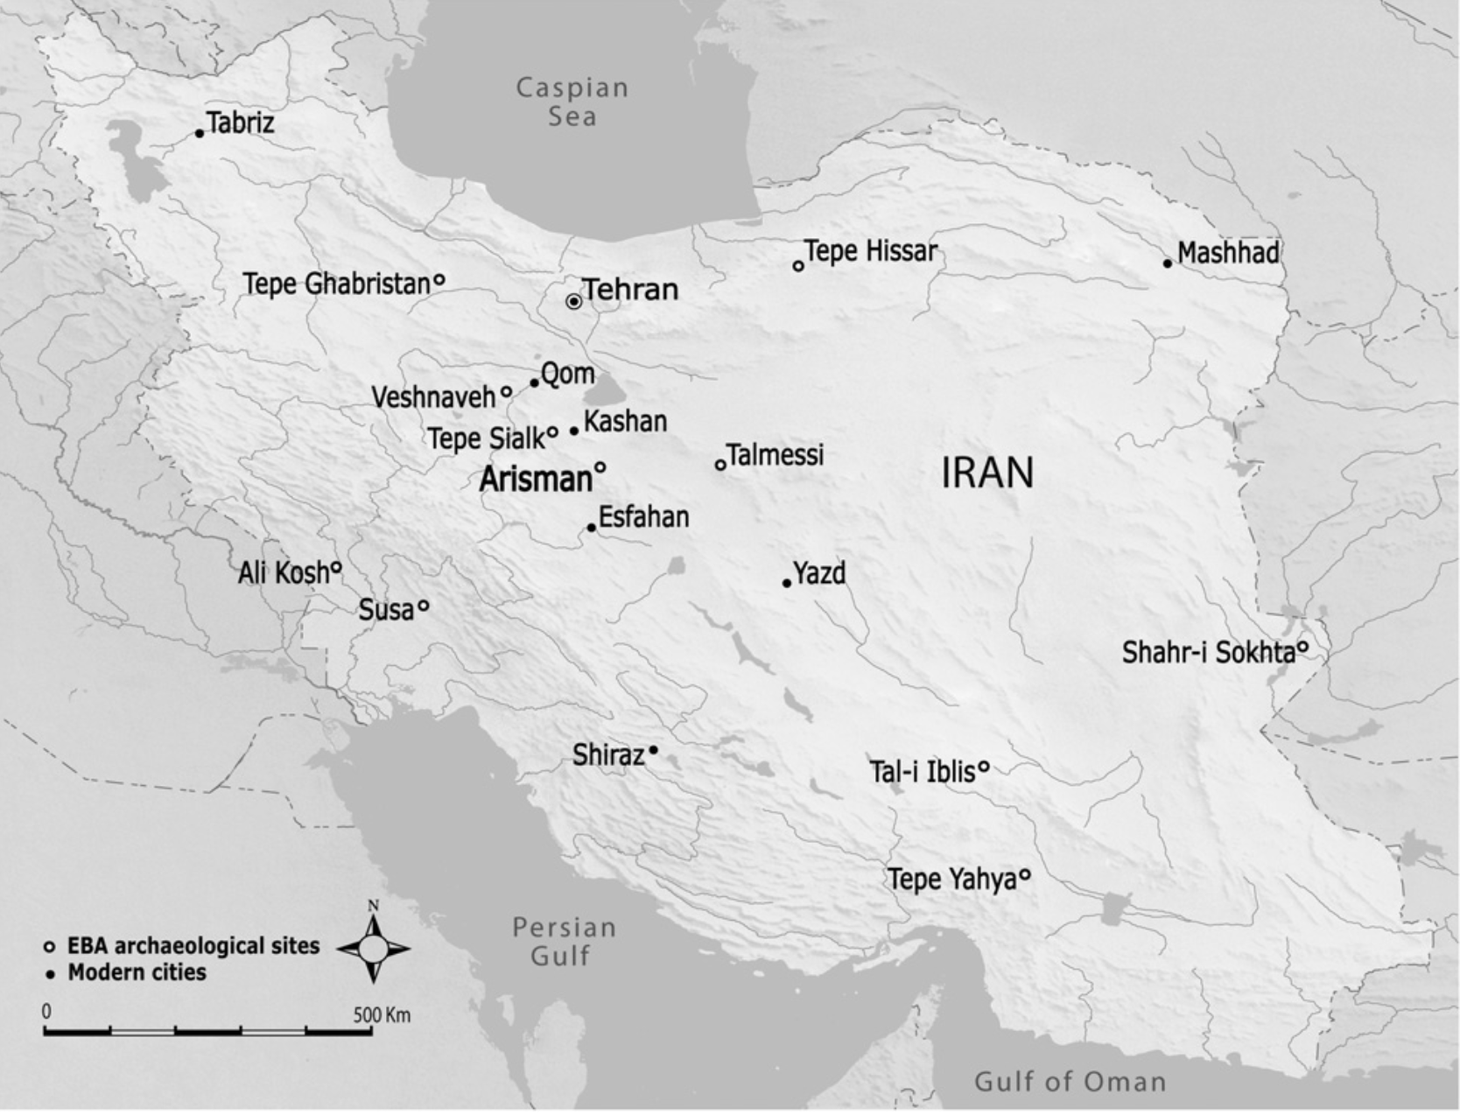
Lage von Arisman; aus: Rehren, Thilo; Boscher, Loïc; Pernicka, Ernst (2012): Large scale smelting of speiss and arsenical copper at Early Bronze Age Arisman, Iran. In: Journal of Archaeological Science 39 (6), S. 1717–1727.

Slide 4
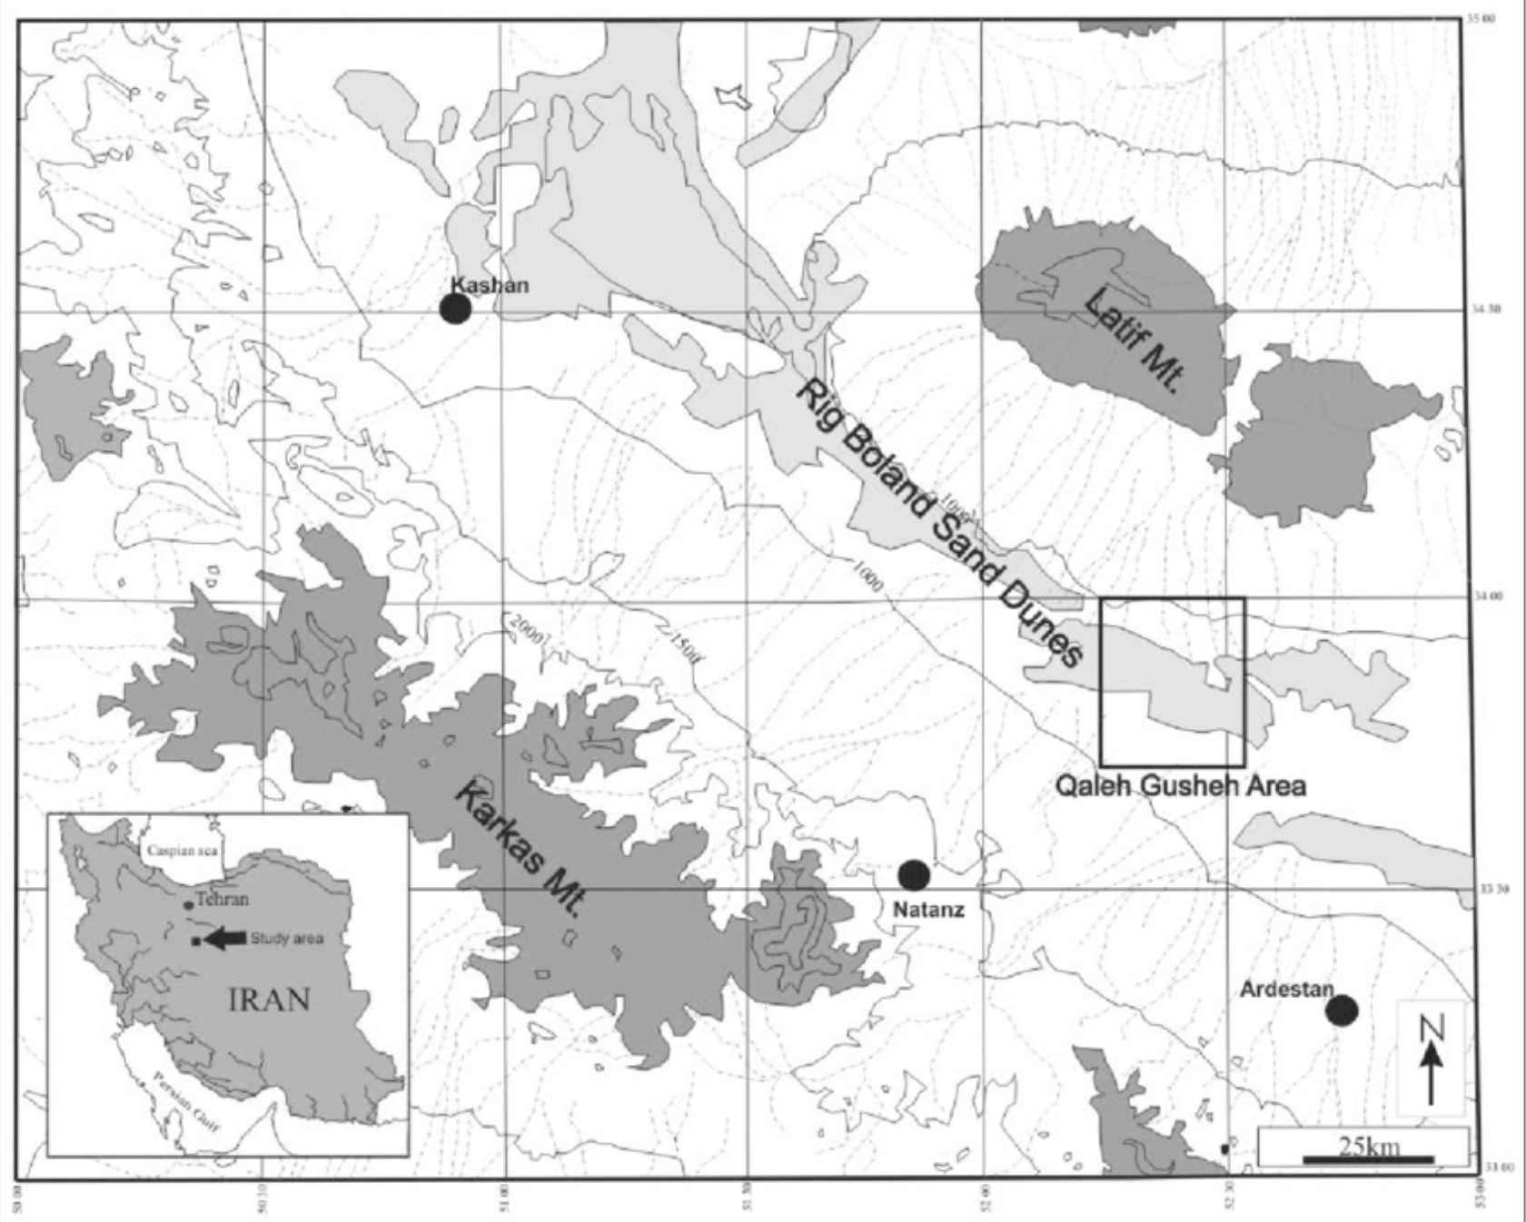
Lage von Arisman; aus: Conard, Nicholas & Ghasidian, Elham & Heydari-Guran, Saman. (2009). The Open-air Late Paleolithic site of Bardia and the Paleolithic Occupation of the Qaleh Gusheh Sand Dunes, Esfaghan Province, Iran

Slide 5
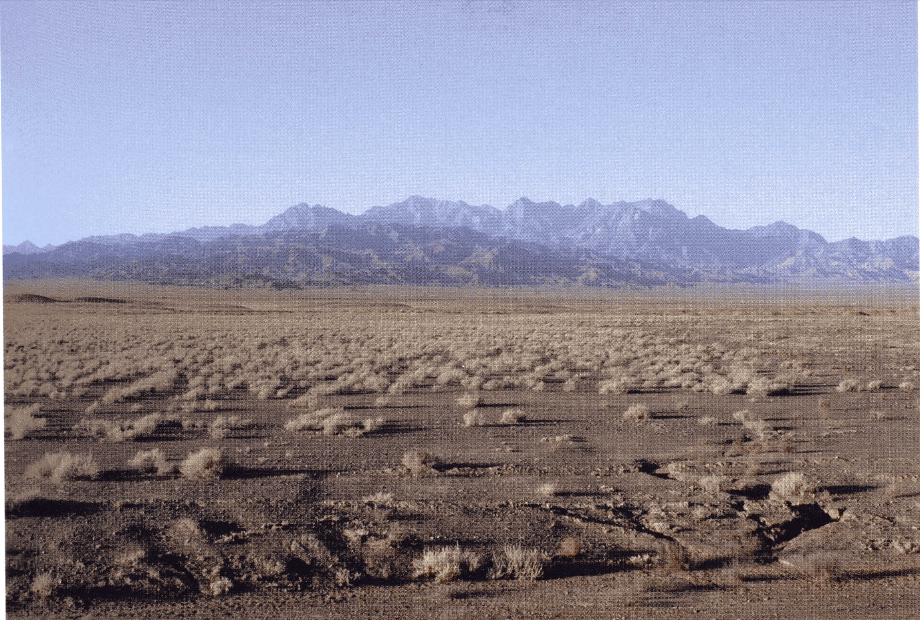
Arisman, Karkas Gebirge im Hintergrund; aus: Vatandoust et al (Hrsg.), Early Mining and Metallurgy on the Western Central Iranian Plateau: The first five years of work (Archäologie in Iran und Turan, Band 9) (2011)

Slide 6
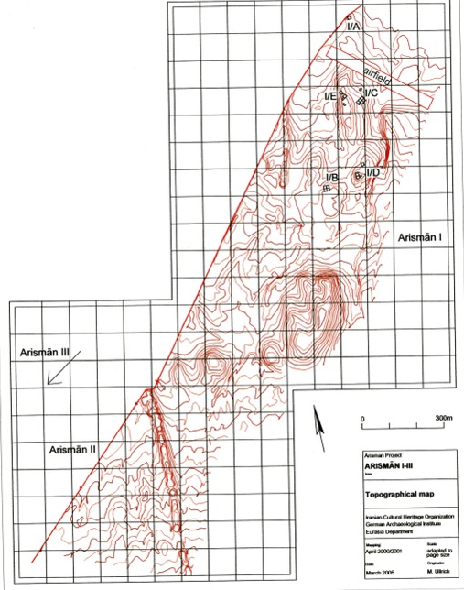
Oberflächen(be-)funde
Arisman I
Oberflächenfunde von Sialk Keramik Typ III-IV
3 sichtbare Schlackehalden
Arisman II
Oberflächenfunde von grey & black ware (datiert 2. /frühes 1.Jts)
Arisman III
Oberflächenfunde von Sialk Keramik Typ II-III
Arisman I-III; aus: Vatandoust et al (Hrsg.), Early Mining and Metallurgy on the Western Central Iranian Plateau: The first five years of work (Archäologie in Iran und Turan, Band 9) (2011)

Slide 7
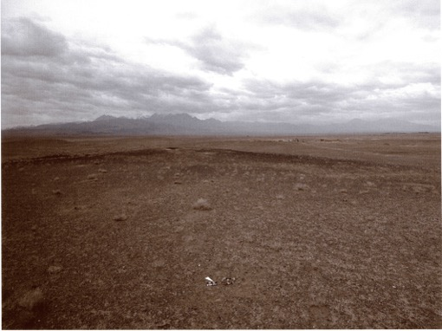
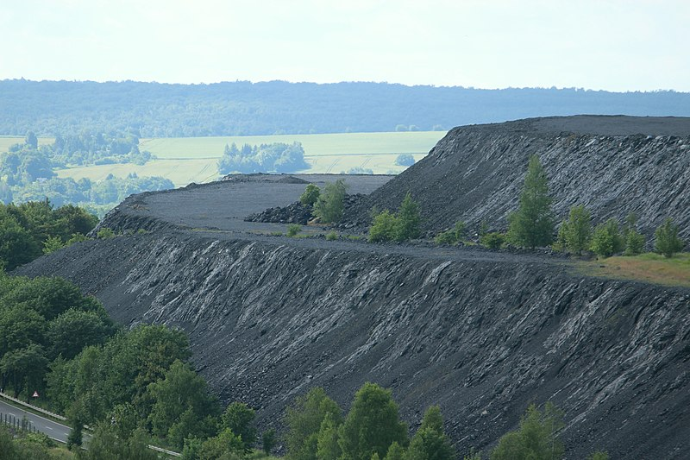
Schlackehalde in Helbra, Sachsen-Anhalt; aus: https://de.m.wikipedia.org/wiki/Datei:Helbra,_Blick_vom_Schmid-Schacht_zur_Schlackehalde.JPG (Stand 17.06.2024)
Schlackehalde D; aus: Vatandoust et al (Hrsg.), Early Mining and Metallurgy on the Western Central Iranian Plateau: The first five years of work (Archäologie in Iran und Turan, Band 9) (2011)

Slide 8
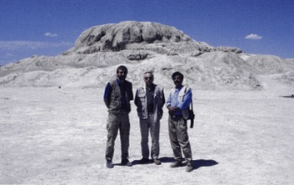
Beginn der Feldforschung
Forschungsprojekt „Früher Bergbau und Metallurgie auf dem westlichen iranischen Zentralplateau“
Feldforschung beginnt 2000
Grabungen in Arisman unter Zusammenschluss von ICAR (=Iranian Center for Archaeological Research) und DAI
Parzinger, Vatandoust und Chegini in Tappe Sialk; aus: Vatandoust et al (Hrsg.), Early Mining and Metallurgy on the Western Central Iranian Plateau: The first five years of work (Archäologie in Iran und Turan, Band 9) (2011)

Slide 9
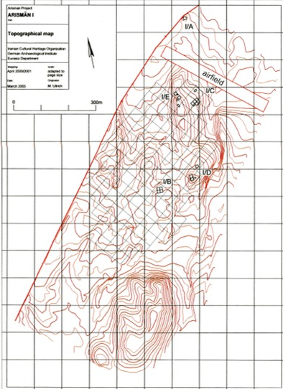
Schlackehalden A, D, E
Areal B mit Siedlungs- und Werkstattschichten
Areal C mit Wohnviertel und Nachnutzungsphasen (Werkstattgelände)
Arisman I; aus: Vatandoust et al (Hrsg.), Early Mining and Metallurgy on the Western Central Iranian Plateau: The first five years of work (Archäologie in Iran und Turan, Band 9) (2011)

Slide 10
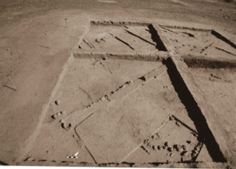
Chronologie
ältere Nutzungsphase (entspricht Sialk III, ca. 3600-3400)
Wohnbebauung in Areal B
untere Schichten der Schlackehalde D
Grubenfunde unterhalb der jüngeren Wohnbebauung in Areal C
jüngere Nutzungsphase (entspricht protoelamischer Zeit, ca. spätes 4.-frühes 3. Jts.)
Wohnbebauung Areal C
Schlackehalden A, D, E
protoelamische Bebauung, C46; aus: Vatandoust et al (Hrsg.), Early Mining and Metallurgy on the Western Central Iranian Plateau: The first five years of work (Archäologie in Iran und Turan, Band 9) (2011)

Slide 11
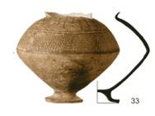
Chronologie: Sialk-Keramik Areal B
Tappe Sialk als Hauptreferenzpunkt für die Chronologie auf dem iranischen Plateau
Konformität der Keramik über mehrere Grabungsschichten
kurze Zeitspanne zwischen den Bebauungsphasen
abwechselnde Schichten Wohnbebauung-Brennofen sprechen für dynamisches Siedlungsmuster
Keramik Phase BI; aus: Vatandoust et al (Hrsg.), Early Mining and Metallurgy on the Western Central Iranian Plateau: The first five years of work (Archäologie in Iran und Turan, Band 9) (2011)

Slide 12
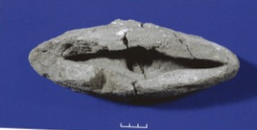
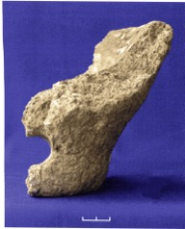
Kupferhandwerk in der älteren nutzungsphase
Tiegelverhüttung
hinterlässt kaum Schlacke Umfang der Produktion unklar
Zerkleinerung von Erz: meist unbearbeitete Steine aus den Geröllablagerungen
Gussform für Doppelaxt, gebrannter Ton, B45; aus: Vatandoust et al (Hrsg.), Early Mining and Metallurgy on the Western Central Iranian Plateau: The first five years of work (Archäologie in Iran und Turan, Band 9) (2011)
Tiegel Typ „Ghabrestan“, gebrannter Ton, B46; aus: Vatandoust et al (Hrsg.), Early Mining and Metallurgy on the Western Central Iranian Plateau: The first five years of work (Archäologie in Iran und Turan, Band 9) (2011)

Slide 13
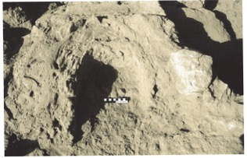
Kupferhandwerk in der jüngeren Nutzungsphase
Verhüttung findet außerhalb der Wohnsiedlung statt große Schlackehalden
Weiterverarbeitung erfolgt innerhalb der Siedlung
Schlacke wird erneut zerkleinert, um mehr Kupfer zu gewinnen
Verhüttungsofen 7, A45; aus: Vatandoust et al (Hrsg.), Early Mining and Metallurgy on the Western Central Iranian Plateau: The first five years of work (Archäologie in Iran und Turan, Band 9) (2011)

Slide 14
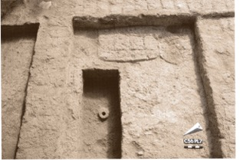
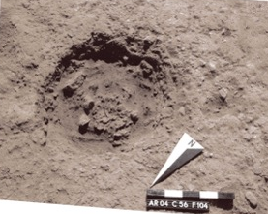
Grubenofen C56; aus: Vatandoust et al (Hrsg.), Early Mining and Metallurgy on the Western Central Iranian Plateau: The first five years of work (Archäologie in Iran und Turan, Band 9) (2011)
Herdplattform C56; aus: Vatandoust et al (Hrsg.), Early Mining and Metallurgy on the Western Central Iranian Plateau: The first five years of work (Archäologie in Iran und Turan, Band 9) (2011)

Slide 15
Ambossstein, Sandstein, C56; aus: Vatandoust et al (Hrsg.), Early Mining and Metallurgy on the Western Central Iranian Plateau: The first five years of work (Archäologie in Iran und Turan, Band 9) (2011)
Gussform für ein Flachbeil, gebrannter Ton, C56; aus: Vatandoust et al (Hrsg.), Early Mining and Metallurgy on the Western Central Iranian Plateau: The first five years of work (Archäologie in Iran und Turan, Band 9) (2011)

Slide 16
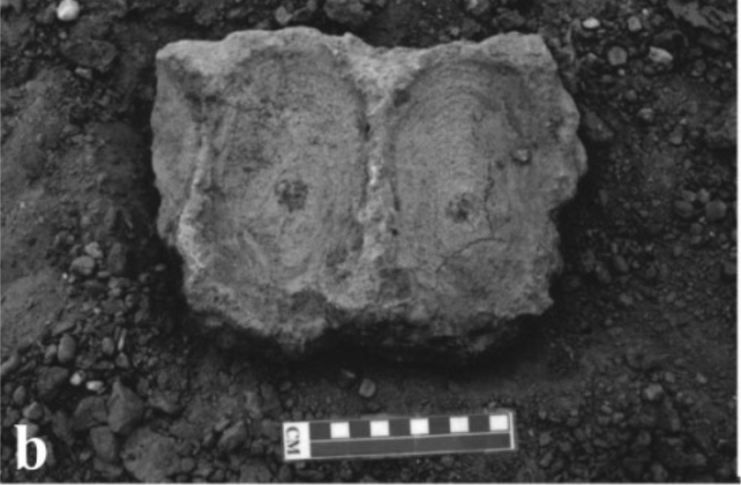
Weitere Metallverarbeitung
Silberverarbeitung
mithilfe von Bleierz
Nebenprodukt: Lithargit
in Arealen B und C
Speissherstellung
Speiss= Aresn+Schwermetall (Eisen)
als Zwischenprodukt bei der Herstellung von arsenhaltigem Kupfer
Lithargit aus Arisman; aus: Nezafati, Nima & Pernicka, Ernst. (2012). Early Silver Production in Iran. Iranian Archaeology

Slide 17
Bibliographie
Vatandoust et al (Hrsg.), Early Mining and Metallurgy on the Western Central Iranian Plateau: The first five years of work (Archäologie in Iran und Turan, Band 9) (2011)
Helwing (2010), Kupferschmiede zu Beginn der Bronzezeit auf dem iranischen Plateau: Erste Ergebnis der deutsch-iranischen Forschungen in Arisman, 2000-2004
Rehren, Thilo; Boscher, Loïc; Pernicka, Ernst (2012): Large scale smelting of speiss and arsenical copper at Early Bronze Age Arisman, Iran. In: Journal of Archaeological Science 39 (6), S. 1717–1727. DOI: 10.1016/j.jas.2012.01.009
Nezafati, Nima & Pernicka, Ernst. (2012). Early Silver Production in Iran. Iranian Archaeology
ZDF-Doku: https://www.youtube.com/watch?v=siQO4WM5PDM&list=PLNixmtHG5PkQNJ9hn-2DioqmTkKsahzu6&index=3

